Slide 1
Συγγραφεισ παραμυθιων
Από τους κλασσικούς παραμυθάδες στη σύγχρονη εποχή
Δαλμάτσου Άρτεμις
Νηπιαγωγός
ΜA Διαχείριση της Σχολικής Μονάδας και Δια Βίου Μάθηση
Εξειδίκευση στην Εκπαίδευση Ενηλίκων

Slide 2
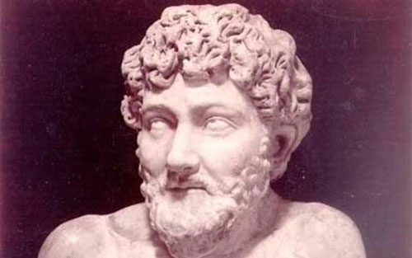
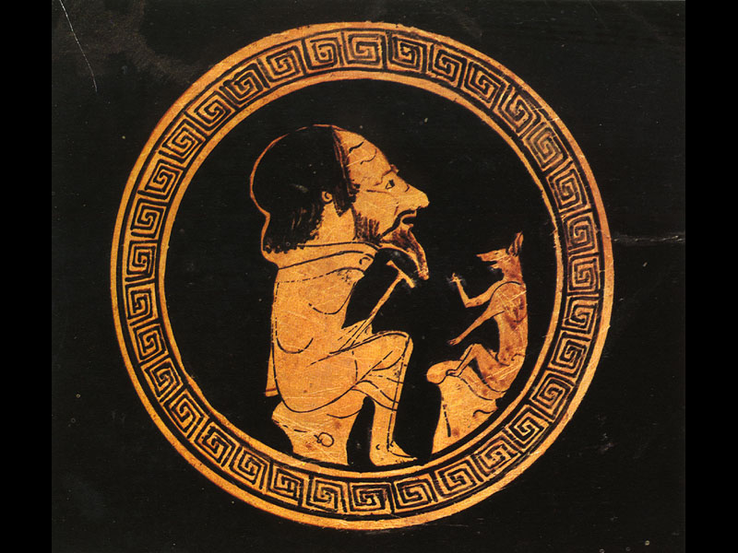
ΑΙΣΩΠΟΣ

Slide 3









Slide 4
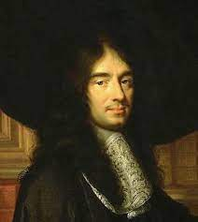
ΣΑΡΛ ΠΕΡΩ

Slide 5






Slide 6
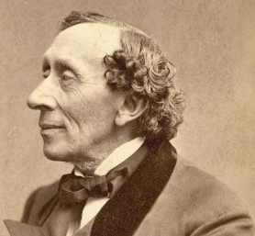
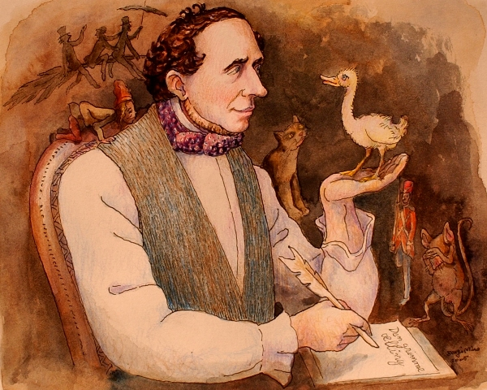
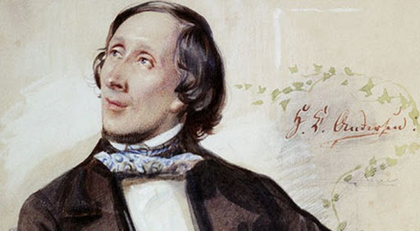
ΧΑΝΣ ΚΡΙΣΤΙΑΝ ΑΝΤΕΡΣΕΝ

Slide 7





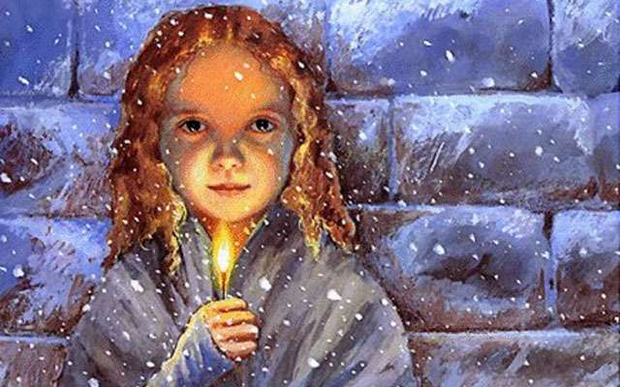

Slide 8
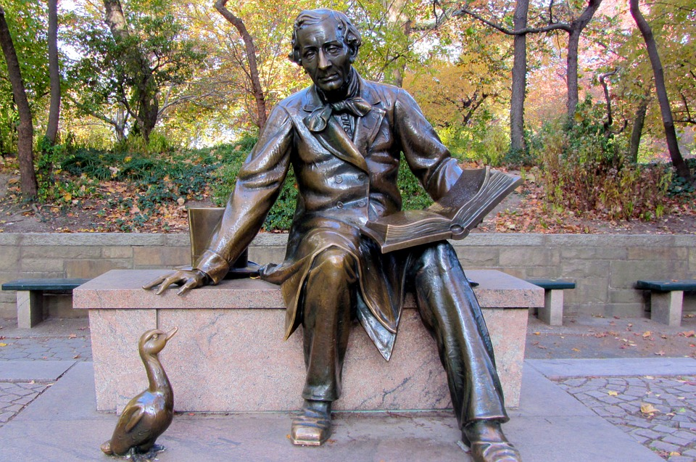

Slide 9
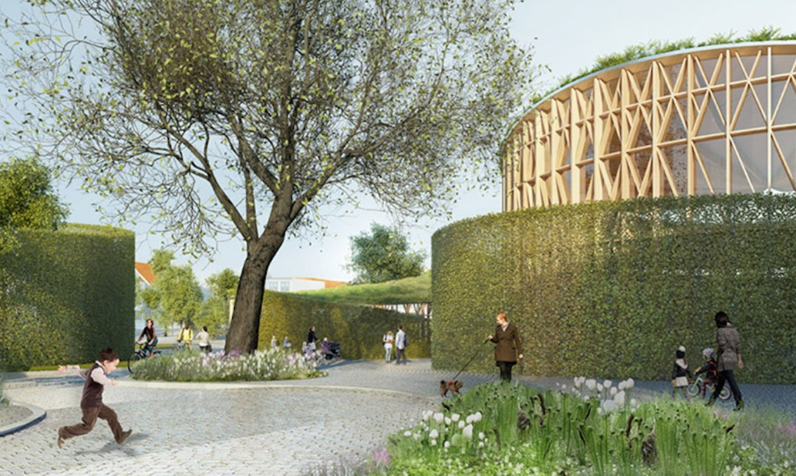
ΤΟ ΜΟΥΣΕΙΟ ΤΟΥ ΧΑΝΣ ΚΡΙΣΤΙΑΝ ΑΝΤΕΡΣΕΝ ΣΤΗ ΔΑΝΙΑ

Slide 10
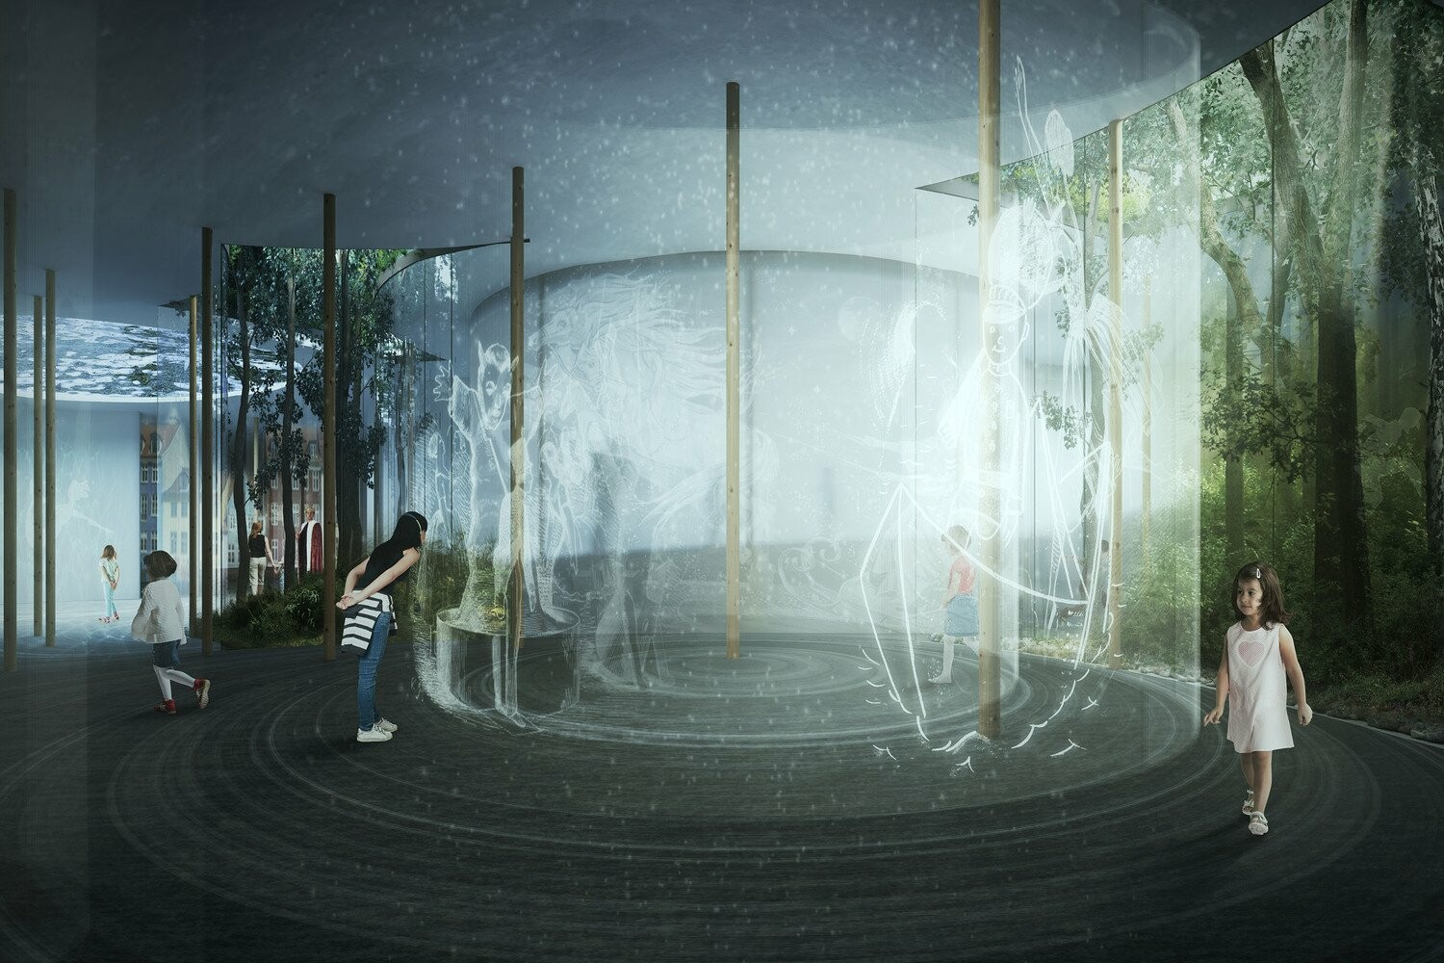

Slide 11
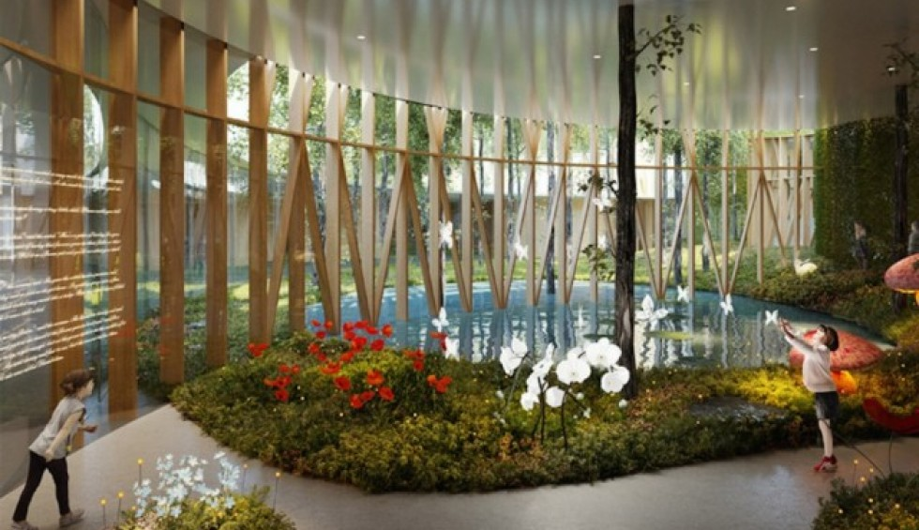

Slide 12
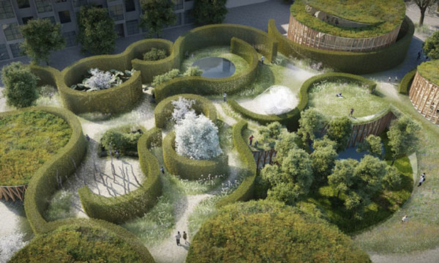

Slide 13
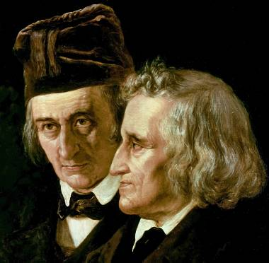
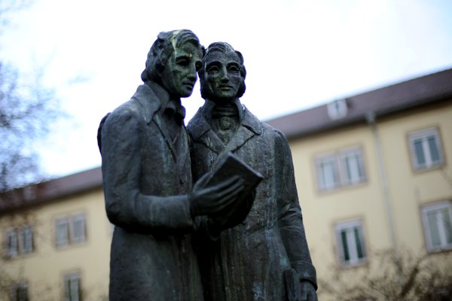
Αδελφοί
Γκριμ

Slide 14
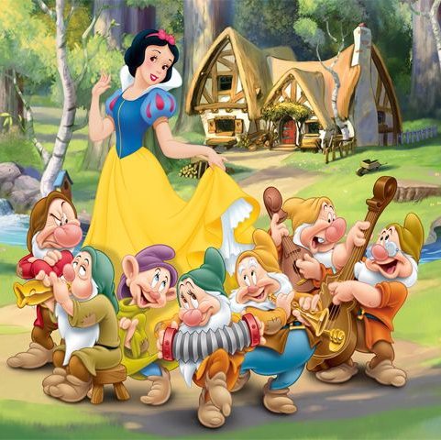


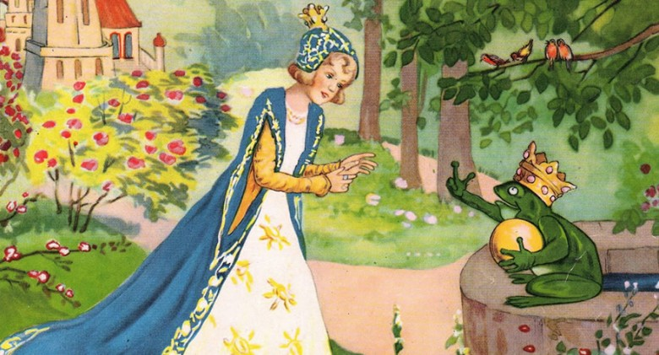



Slide 15






Slide 16
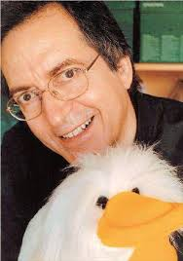






Slide 17
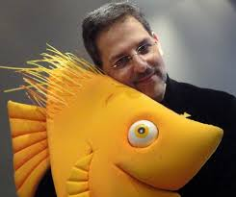





Slide 18

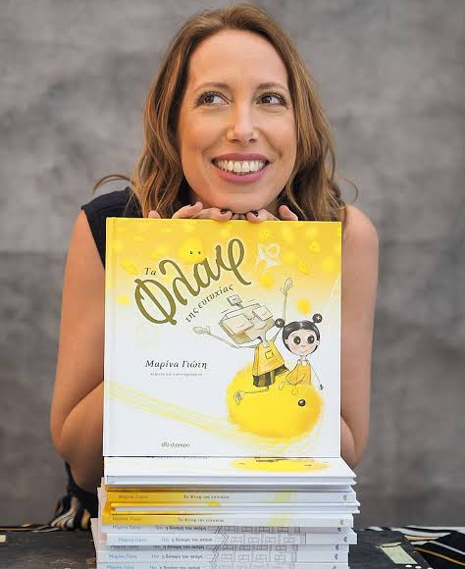



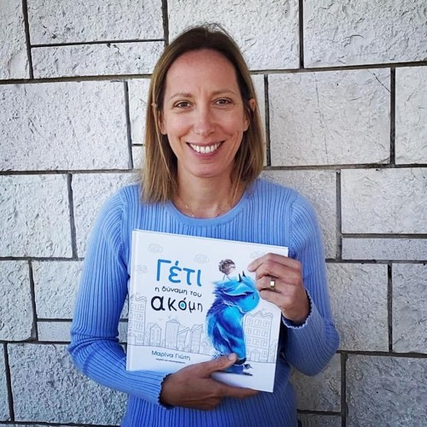

Slide 19
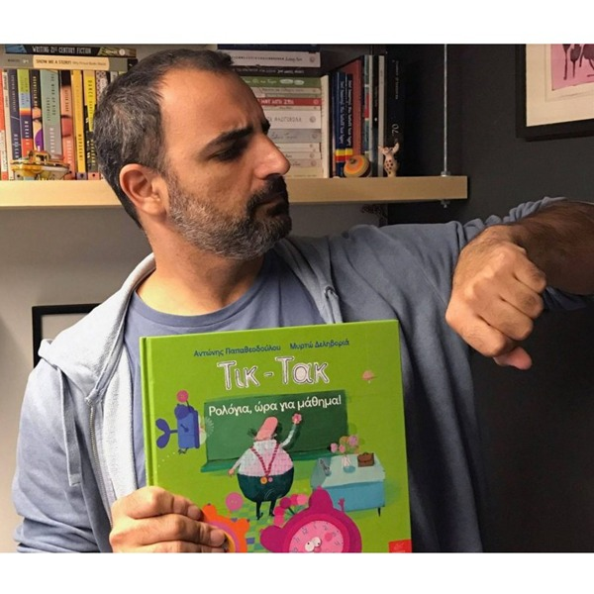



Slide 20


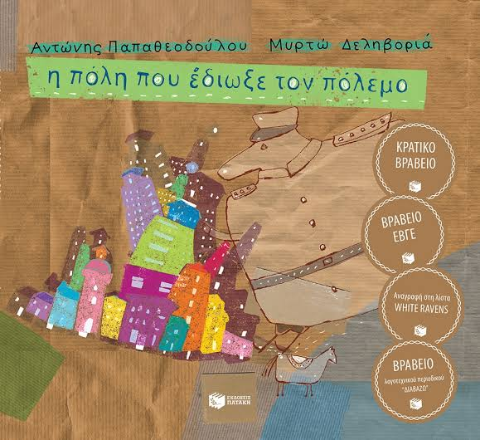




Slide 21
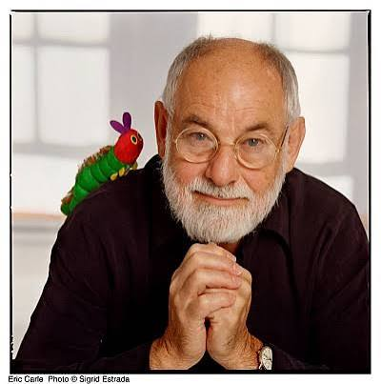
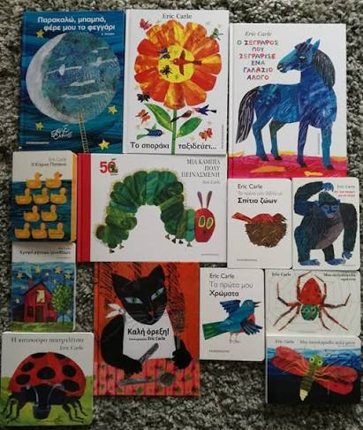



Slide 22







Slide 23






